Slide 1
큐알라
storyboard
자아 탐색 질문 사이트
Document Version | Last Updated | Organization | Author
1.0.0 | 2020.09.25 | 웹 기획 | 황현정

Slide 2
Document History
Version | Date | Page | Description | Name
1.0.0 | 2020.09.23 | 최초배포 | 최초배포 | 황현정
 | 2020.09.23 | 5,6,7,11,12,15,17,20,22,25,31,34, 36, 37 | 충식이 피드백 | 서충식
 | 2020.09.23 | 상동 | 충식이 피드백 참고하여 보충 | 황현정
2.0.0 | 2020.09.25 15: 53 | 전 페이지 | 최종 피드백 | 황현정

Slide 3
Index
Information Architecture (사이트맵)
General Rule (공통 모듈)
2.1 헤더, 푸터
2.2 탈출 팝업창
2.3 저장 팝업창
3. Main (HM)
3.1. 메인
3.2. 로그아웃 상태 메인
4. Login (HM-LG)
4.1 로그인
4.2 회원 가입
4.3 인증 메일
5. 내가 보는 나 (HM-ISM)
5.1 내가 보는 나 > 초기 화면
5.2 내가 보는 나 > 작성 화면
5.3 내가 보는 나 > 완료 화면
5.4 내가 보는 나 > 히스토리
6. 남이 보는 나 (HM-YSM)
5.1 남이 보는 나 > 초기 화면
5.2 남이 보는 나 > 작성 화면
5.3 남이 보는 나 > 완료 화면
5.4 남이 보는 나 > 히스토리
7. 나의 경험 (HM-EXP)
5.1 나의 경험 > 초기 화면
5.2 나의 경험 > 초기 작성 화면
5.3 나의 경험 > 작성 화면
5.4 나의 경험 > 완료 화면
8. 오늘의 성찰 (HM-RF)
5.1 오늘의 성찰 > 초기 화면
5.2 오늘의 성찰 > 작성 화면
5.3 오늘의 성찰 > 확정 화면
5.4 오늘의 성찰 > 완료 화면
5.5 오늘의 성찰 > 히스토리
9. 나의 답변 (HM-AS)
5.1 나의 답변
5.2 나의 답변 > 뷰
10. 계정 (HM-AC)

Slide 4
Information Architecture
회원 인증 화면
메인홈
로그인
회원가입
내가 보는 나
남이 보는 나
내가 한 경험
오늘의 성찰
회원정보
초기화면
초기화면
초기화면
초기화면
나의 답변
작성 화면
작성 화면
작성 화면
작성 화면
나의 계정
완료 화면
완료 화면
완료 화면
확정 화면
히스토리
히스토리
완료 화면
히스토리

Slide 5

General Rule 공통모듈
Header - 로그인 한 경우
 | Description (화면 설명)
 | * [로고] 클릭시 로그인 된 상태라면 -> 메인 [HM-01] 으로 이동 로그아웃 상태라면 -> 로그 아웃 상태 메인 [HM-02]으로 이동
1 | 프로필 사진 클릭 시, 나의 답변 [HM-AS-01] 페이지로 이동.
2 | 로그아웃 버튼 클릭 시, 로그아웃 상태 메인 [HM-02]로 이동.
3 | 로그인 버튼 클릭 시, 로그인 [HM-LG-01] 페이지 표시
1
2
Header – 로그아웃 한 경우
3
Footer

Slide 6
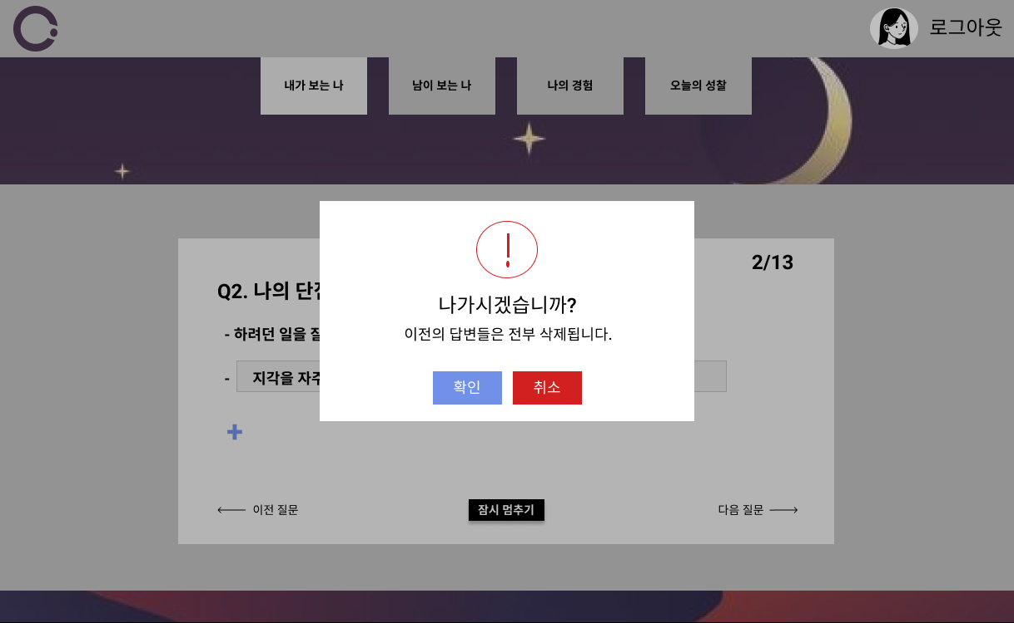
General Rule 공통모듈
PATH | 탈출팝업창
Page no. | HM-PU-01
Button Description
A | ‘확인’ 버튼 클릭 시, 아무것도 저장하지 않고, 원래 있던 페이지를 탈출한다.
B | ‘취소’ 버튼 클릭 시, 팝업창은 사라지고 원래 있던 질문 페이지 그대로 유지한다.
A
B
팝업창은 화면 정중앙에 위치

Slide 7
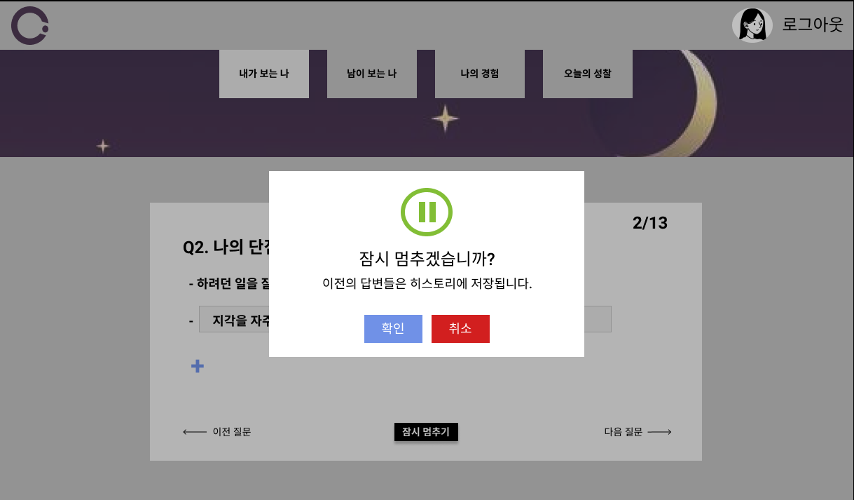
General Rule 공통모듈
PATH | 저장팝업창
Page no. | HM-PU-02
Button Description
A | ‘확인’ 버튼 클릭 시, 아무것도 저장하지 않고, 내가 보는 나 페이지일 경우 - ‘내가 보는 나 > 완료화면[HM-ISM-03] 으로 이동한다. ‘남이 보는 나’ 페이지일 경우 - ‘남이 보는 나> 완료화면[HM-YSM-03]’ 으로 이동한다 - ‘오늘의 성찰’ 페이지일 경우 - ‘오늘의 성찰 > 확정 화면[HM-RF-03]’으로 이동한다.
B | ‘취소’ 버튼 클릭 시, 팝업창은 사라지고 원래 있던 질문 페이지 그대로 유지한다.
저장하시겠습니까?
A
B
팝업창은 화면 정중앙에 위치
저장하시겠습니까?

Slide 8
Main

Slide 9
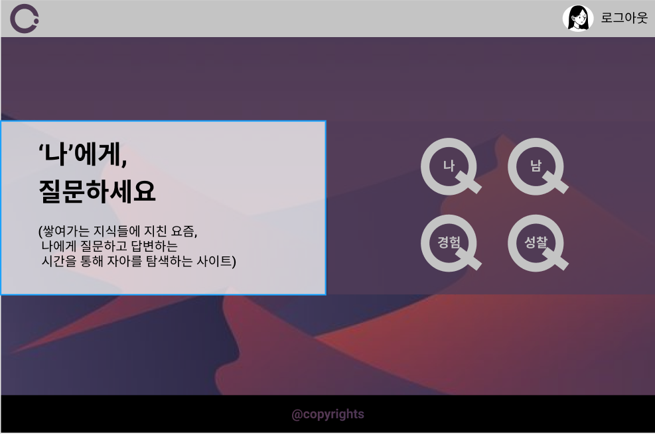
화면 설계서(HM-01)
PATH | 메인
Page no. | HM-01
Function Description
1 | ＊ 메인 홈 페이지 타이틀 영억 화면에 타이틀과 부연설명을 표시한다.
1
A
B
Button Description
A | [나] 버튼 클릭하면 내가 보는 나 [HM-ISM-01] 페이지로 이동합니다
B | - [남] 버튼 - 클릭하면 남이 보는 나 [HM-YSM-01] 페이지로 이동한다
C | [경험] 버튼 클릭하면 내가 한 경험 [HM-EXP-01] 페이지로 이동한다
D | [성찰] 버튼 클릭하면 오늘의 성찰 [HM-RF-01] 페이지로 이동한다.
C
D

Slide 10
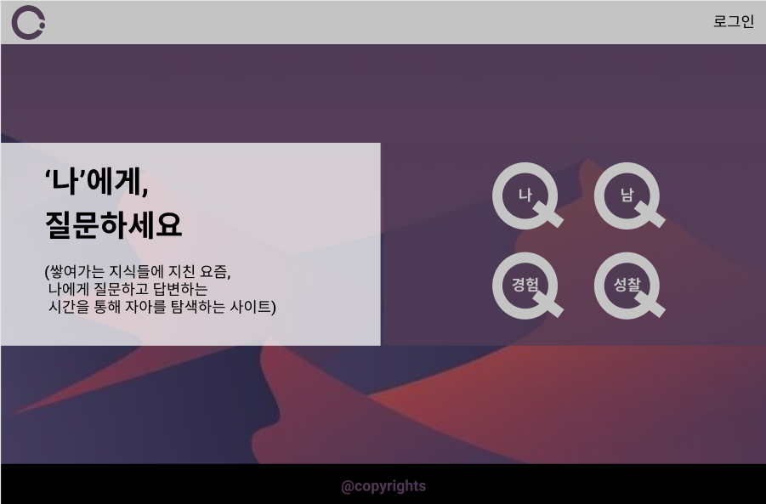
화면 설계서(HM-02)
PATH | 로그아웃 상태 메인
Page no. | HM-02
Button Description
A | [나[ 버튼 클릭하면 로그인 페이지[HM-LG-01]로 이동한다
B | - [남] 버튼 - 클릭하면 로그인 페이지[HM-LG-01]로 이동한다
C | [경험] 버튼 클릭하면 로그인 페이지[HM-LG-01]로 이동한다
D | [성찰] 버튼 클릭하면 로그인 페이지[HM-LG-01]로 이동한다.
A
B
C
D

Slide 11
로그인, 회원가입 폼

Slide 12
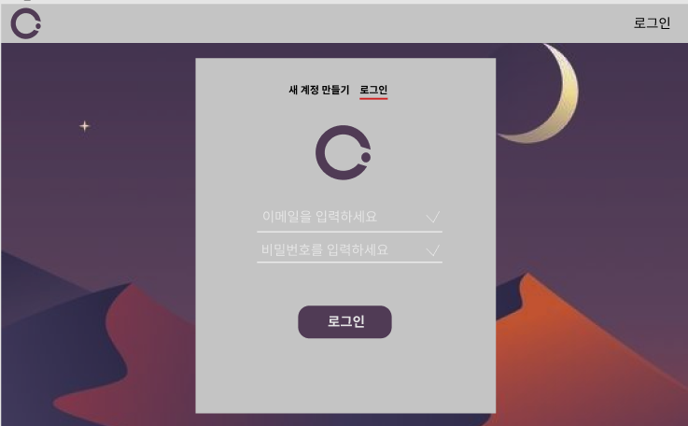
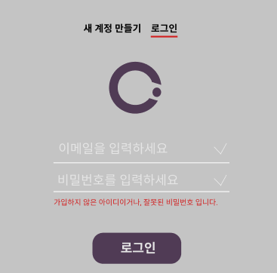
화면 설계서(HM-LG-01)
PATH | 로그인
Page no. | HM-LG-01
Function Description
1 | ＊ 아이디, 비밀번호 입력 칸 아이디를 입력한다.. 비밀번호는 8자 이상, 영문, 숫자 포함.
A
Button Description
A | 로그인 버튼 클릭 시, 로그인에 실패하면 입력 창 아래에 조그마한 글씨로 가입하지 않은 아이디이거나, 잘못된 비밀번호입니다. 라는 메시지가 표시된다. 모두 correct이면, 클릭 시 메인 홈[HM-01] 페이지로 이동한다.
B | ‘새 계정 만들기’ 탭 - 클릭하면 회원 가입 페이지 [HM-SU-01] 로 이동한다
1
아이디를 입력하세요
A
아이디를 입력하세요
로그인
실패 시

Slide 13
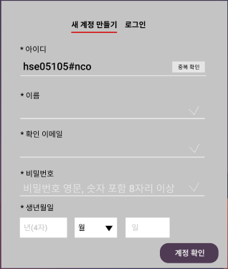
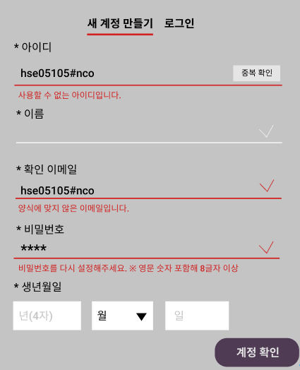
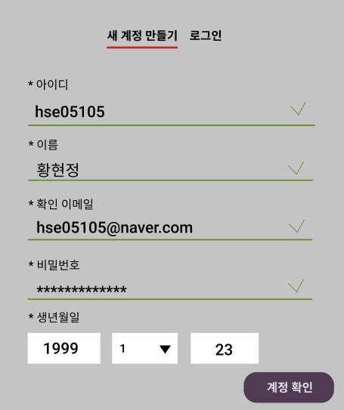
화면설계서(HM-SU-01)
PATH | 회원 가입
Page no. | HM-SU-01
Function Description
1 | ＊ 아이디 입력창
2 | * 이름 입력창
3 | * 이메일 입력창
4 | 비밀번호 입력창 양식에 맞춰 비밀번호 등록한다.
5 | 생년월일 입력 연도, 일 – 직접 입력 월 – 셀렉트 박스
A
1
B
2
3
Button Description
A | ‘로그인 탭’ 클릭 시, 로그인 페이지[HM-LG-01]로 이동
B | - ‘중복 확인’ 버튼 - 입력한 아이디가 이미 존재하는 아이디라면, 아이디 입력창 하단에 사용할 수 없는 아이디입니다. 라는 메시지가 표시된다. - 입력한 아이디가 사용 가능한 아이디라면, 아이디 입력창 하단에 사용할 수 있는 아이디입니다. 라는 메시지가 표시된다.
C | 계정 확인 버튼 모든 양식이 잘 작성되면 메일 인증[HM-SU-02] 페이지로 이동한다. 양식에 맞지 않는 작성이 있는 경우 입력창 하단에 error msg를 띄운다.
4
5
C
Error 메시지
정상 작성

Slide 14
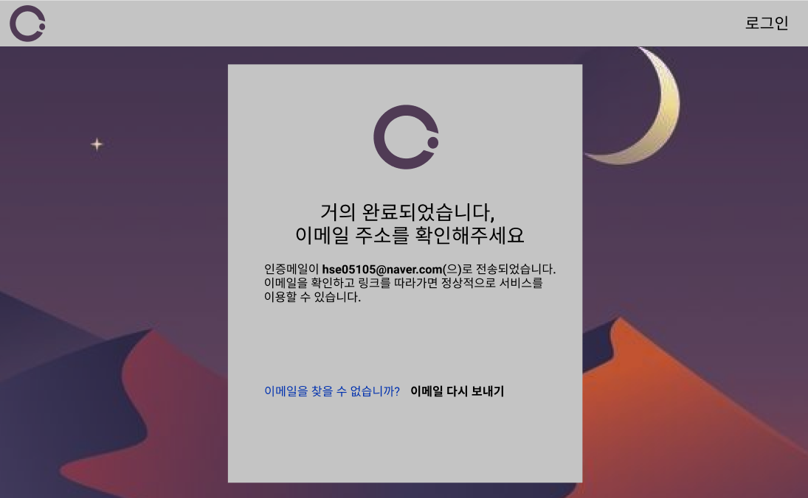
화면설계서(HM-SU-02)
PATH | 인증 메일
Page no. | HM-SU-02
Function Description
1 | 회원 가입[HM-SU-01]에서 사용자가 작성한 이메일을 표시한다.
Button Description
A | 이메일 재회신 버튼 클릭 시 사용자 작성 이메일 주소로 인증 메일을 다시 보낸다.
1
A

Slide 15
내가 보는 나

Slide 16
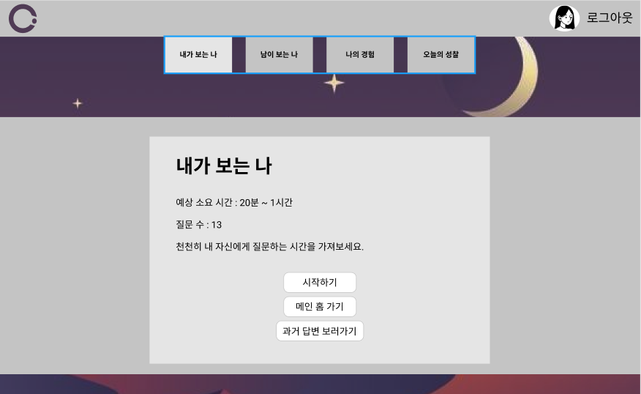
화면 설계서(HM-ISM-01)
PATH | 내가 보는 나 > 초기 화면
Page no. | HM-ISM-01
Function Description
1 | - ’내가 보는 나’ 페이지 타이틀 텍스트
2 | ’내가 보는 나’ 페이지 컨텐츠 소요시간, 질문 수, 안내 멘트 등을 작성한다.
Button Description
A | 시작하기 버튼 클릭 시, 내가 보는 나 > 작성화면 [HM-ISM-02]) 으로 이동한다.
B | 메인 홈 가기 버튼 클릭 시, Main([HM-01]) 페이지로 이동한다.
C | ‘과거 답변 보러가기’ 버튼 클릭 시, 내가 보는 나 > 히스토리 [HM-ISM-04] 페이지로 이동한다.
1
2
A
B
C

Slide 17
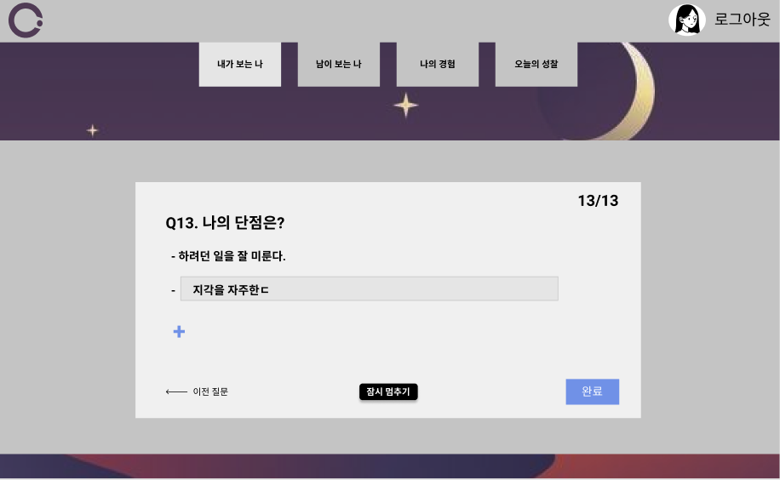

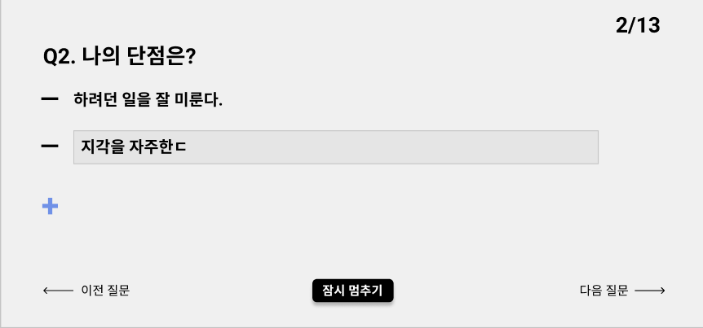
화면 설계서(HM-ISM-02)
PATH | 내가 보는 나 > 작성 화면
Page no. | HM-ISM-02
Function Description
1 | ＊’내가 보는 나’ 질문 (타이틀)
2 | ’내가 보는 나’ 작성한 텍스트 텍스트를 작성해서 Enter를 누르면 입력창은 사라지고 답변이 뜬다 해당 텍스트를 누르면 (B)입력창이 활성화되고 수정할 수 있다. 수정 가능.
3 | ‘현재 작성 중인 질문 번호’ / ‘전체 질문 수’
L
H
헤더(질문)
Button Description
A | ‘텍스트 삭제’ 버튼 클릭 시, 버튼과 나란히 있는 텍스트 전체가 삭제된다.
B | ‘텍스트 작성 입력 영역’ 글자수 제한 있다. 많이 작성하면 칸이 아래로 늘어난다.
C | ‘텍스트 추가’ 버튼 클릭 시, 입력창이 생기고 텍스트를 추가할 수 있다.
D | ‘이전 질문으로 이동’ 버튼 클릭 시, 이전 질문(답변 유지) 페이지로 돌아간다.
E | ‘임시 저장’ 버튼 클릭 시, 잠시 멈추겠습니까? (내가 보는 나 > 저장팝업창 [HM-PU-02]) 팝업창을 띄운다.
F | ‘다음 질문으로 이동’ 버튼 클릭 시, 다음 질문 페이지로 넘어간다.
G | ‘완료’ 버튼 더 이상 남은 질문이 없을 때 화면에 표시 (마지막 질문 페이지에 표시)된다 클릭 시, 입력한 모든 답변을 저장하고 내가 보는 나 > 답변 완료 [HM-ISM-03] 페이지로 이동한다.
H,L | 질문 답변 페이지 이외의 영역 중 클릭 가능한 영역 클릭 시, 나가시겠습니까? (내가 보는 나 > 탈출팝업창 [HM-PU-01])을 띄운다.
작성 영역
임시 저장
G
nav
3
1
A
2
B
C
D
E
임시 저장
F
Notes:
디테일하다.
삭제 버튼은 입력창의 오른편으로 옮기세요.
잠시 멈추기 => 임시 저장 으로 바꾸기.

Slide 18
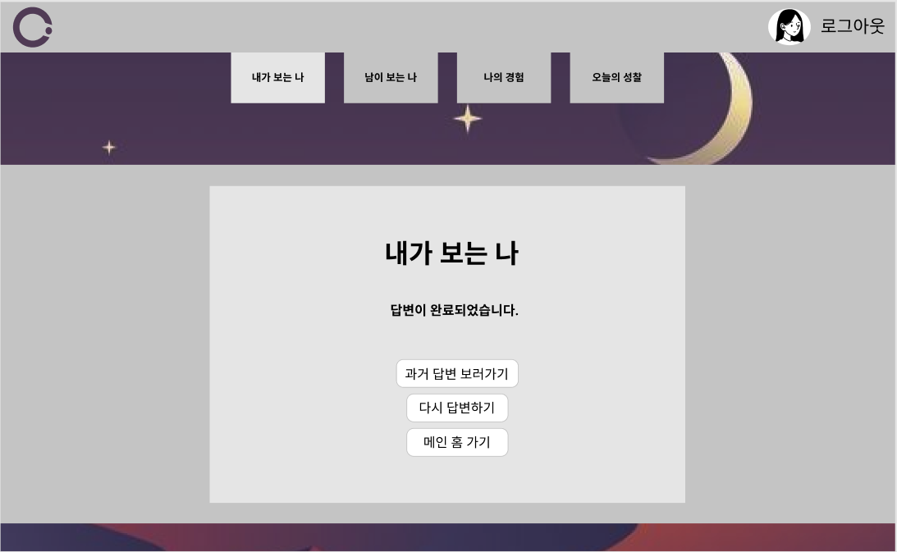
화면 설계서(HM-ISM-03)
PATH | 내가 보는 나 > 완료 화면
Page no. | HM-ISM-03
Button Description
A | ‘과거 답변 보러가기’ 버튼 클릭 시, 내가 보는 나 > 히스토리 [HM-ISM-04] 페이지로 이동한다.
B | ‘다시 답변하기’ 버튼 클릭 시, 내가 보는 나 > 작성 화면[HM-ISM-02], 중 제일 첫번째 질문 페이지로 이동한다. 그동안 해당 시점에 작성했던 답변은 모두 삭제된다.
C | ‘메인 홈 가기’ 버튼 클릭 시, Main[HM-01] 페이지로 이동한다.
A
B
C
Notes:
ch

Slide 19
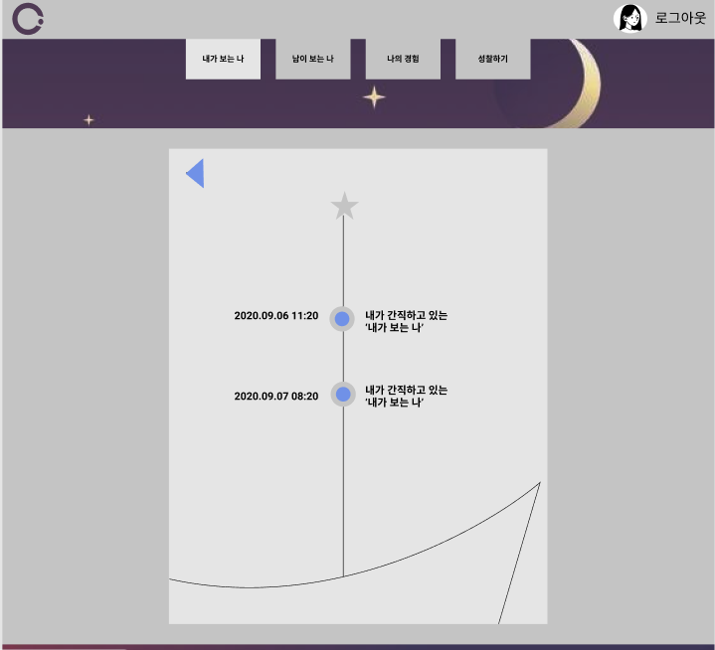


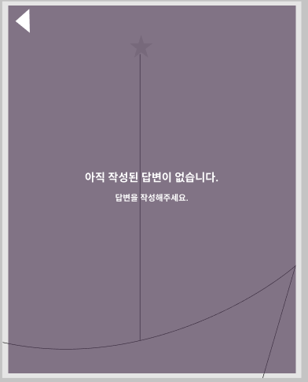
화면 설계서(HM-ISM-04)
PATH | 내가 보는 나 > 히스토리
Page no. | HM-ISM-04
Function Description
1 | ＊ 답변 작성을 완료한 시점.
2 | 작성한 답변에 대한 짧은 설명
A
Button Description
A | ‘메인 홈’ 버튼 클릭 시, 메인 홈 [HM-01] 으로 이동한다.
B | 해당 답변으로 이동하는 버튼 클릭 시, 나의 답변 > 뷰 [HM-AS-02] 페이지로 이동한다. 해당 질문에서 답변한 내용을 확인할 수 있다. 뷰에선 내용을 수정할 수 없다.
1
B
2
A
Notes:
1. 뒤로 가기 버튼 – 아이콘 변경 (<| 화살표에서 홈 을 뜻하는 아이콘으로)
2. B 해당 답변으로 이동하는 버튼은 뷰로 이동한다. (수정 못하게)

Slide 20
남이 보는 나

Slide 21
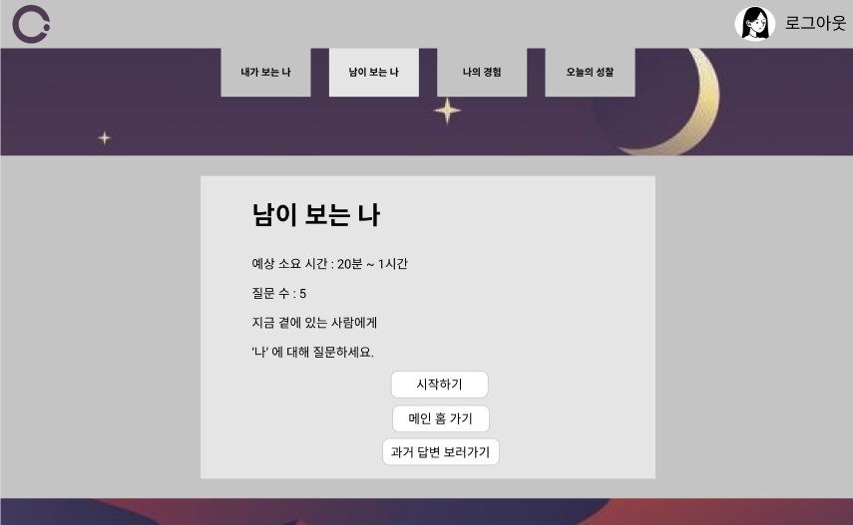
화면 설계서(HM-YSM-01)
PATH | 남이 보는 나 > 초기 화면
Page no. | HM-YSM-01
Function Description
1 | ＊’남이 보는 나’ 페이지 타이틀 텍스트
2 | ’남이 보는 나’ 페이지 컨텐츠 소요시간, 질문 수, 안내 멘트 등을 작성한다.
Button Description
A | 시작하기 버튼 클릭 시, 남이 보는 나 > 작성화면 [HM-YSM-02]) 으로 이동한다.
B | 메인 홈 가기 버튼 클릭 시, Main([HM-01]) 페이지로 이동한다.
C | ‘과거 답변 보러가기’ 버튼 클릭 시, 남이 보는 나 > 히스토리 [HM-YSM-04] 페이지로 이동한다.
1
2
A
B
C
Notes:
ch

Slide 22
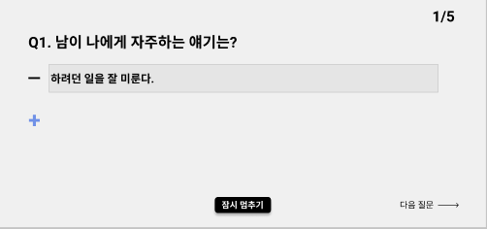
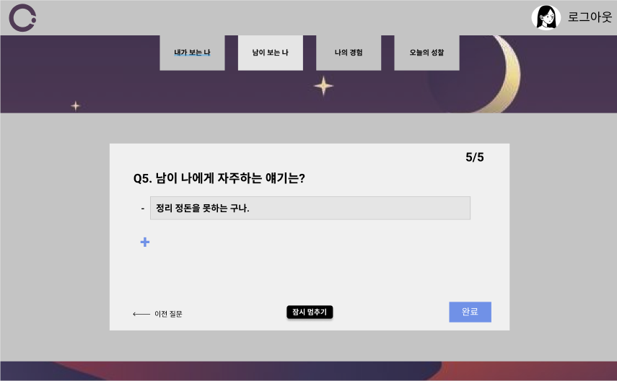
화면 설계서(HM-YSM-02)
PATH | 남이 보는 나 > 작성 화면
Page no. | HM-YSM-02
Function Description
1 | ＊ ’남이 보는 나’ 질문 (타이틀)
2 | * ‘현재 작성 중인 질문 번호’ / ‘전체 질문 수’
2
1
B
A
C
Button Description
A | ‘텍스트 작성 입력 영역’ 글자수 제한 있다. 많이 작성하면 칸이 아래로 늘어난다.
B | ‘텍스트 삭제’ 버튼 클릭 시, 버튼과 나란히 있는 텍스트 전체가 삭제된다.
C | ‘텍스트 추가’ 버튼 클릭 시, 입력창이 생기고 텍스트를 추가할 수 있다.
D | ‘임시 저장’ 버튼 클릭 시, 잠시 멈추겠습니까? (저장팝업창 [HM-PU-02]) 팝업창을 띄운다.
E | ‘다음 질문으로 이동’ 버튼 클릭 시, 다음 질문 페이지로 넘어간다.
F | ‘이전 질문으로 이동’ 버튼 클릭 시, 이전 질문(답변 유지) 페이지로 돌아간다.
G | ‘완료’ 버튼 더 이상 남은 질문이 없을 때 화면에 표시 (마지막 질문 페이지에 표시)된다 클릭 시, 입력한 모든 답변을 저장하고 남이 보는 나 > 답변 완료 [HM-YSM-03] 페이지로 이동한다.
H,I | 질문 답변 페이지 이외의 영역 중 클릭 가능한 영역 클릭 시, 나가시겠습니까? (탈출팝업창 [HM-PU-01])을 띄운다.
D
임시 저장
E
I
H
헤더(질문)
작성 영역
F
임시 저장
G
nav

Slide 23
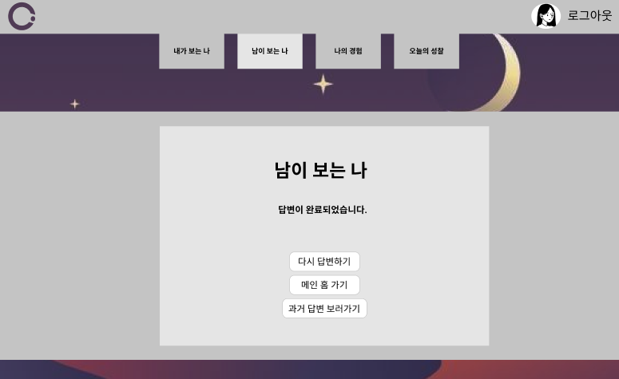
화면 설계서(HM-YSM-03)
PATH | 남이 보는 나 > 완료 화면
Page no. | HM-YSM-03
Button Description
A | ‘다시 답변하기’ 버튼 클릭 시, 남이 보는 나 > 작성 화면[HM-YSM-02], 중 제일 첫번째 질문 페이지로 이동한다. 그동안 해당 시점에 작성했던 답변은 모두 삭제된다.
B | ‘메인 홈 가기’ 버튼 클릭 시, Main[HM-01] 페이지로 이동한다.
C | ‘과거 답변 보러가기’ 버튼 클릭 시, 남이 보는 나 > 히스토리 [HM-YSM-04] 페이지로 이동한다.
A
B
C

Slide 24
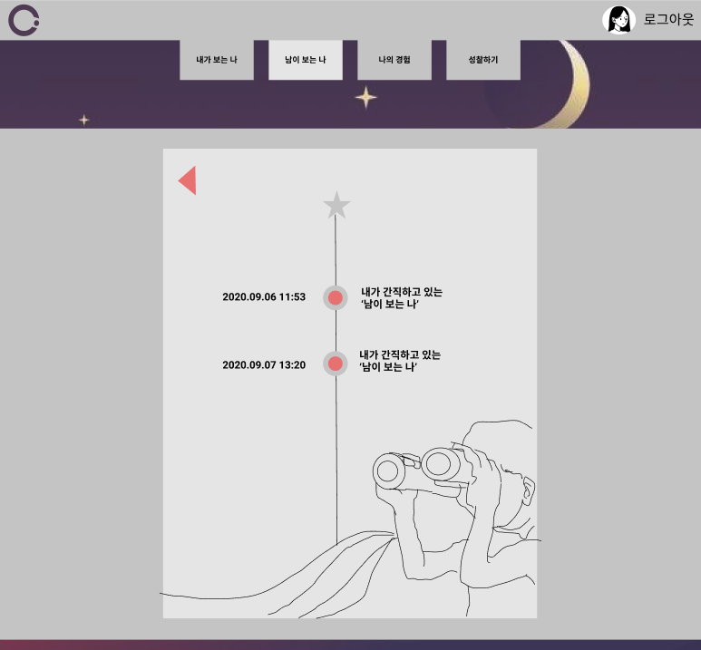
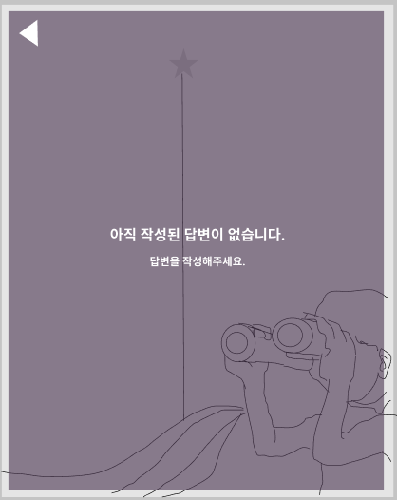

화면 설계서(HM-YSM-04)
PATH | 남이 보는 나 > 히스토리
Page no. | HM-YSM-04
Function Description
1 | ＊ 답변 작성을 완료한 시점.
2 | 작성한 답변에 대한 짧은 설명
A
A
Button Description
A | ‘홈으로 가기’ 버튼 클릭 시, 메인 홈 [HM-01] 으로 이동한다.
B | 해당 답변으로 이동하는 버튼 클릭 시, 나의 답변 > 뷰 [HM-AS-02] 페이지로 이동한다. 해당 질문에서 답변한 내용을 확인할 수 있다. 뷰에선 내용을 수정할 수 없다.
1
B
2

Slide 25
나의 경험

Slide 26
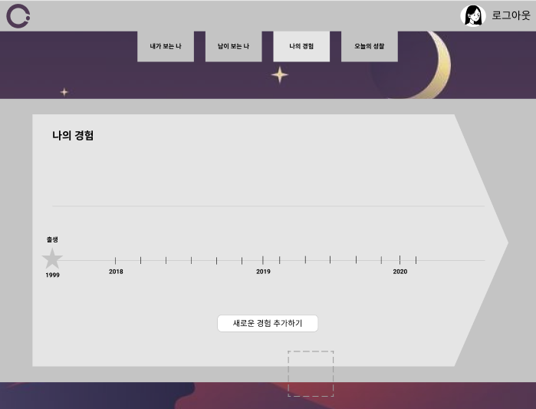
화면 설계서(HM-EXP-01)
PATH | 나의 경험 > 초기 화면
Page no. | HM-EXP-01
Function Description
1 | ＊ ’나의 경험’. 페이지 타이틀 텍스트
2 | ’나의 경험’, 타임 라인 사용자가 추가한 경험을 GUI 형태로 표시해준다. 사용자의 출생일부터 시작해서 왼쪽 -> 오른쪽 방향으로 수직선이 뻗는다. 드래그로 스크롤이 가능하다.
1
2
Button Description
A | ‘새로운 경험 추가하기’ 버튼 클릭 시, 나의 경험 > 작성화면 [HM-EXP-02]) 으로 이동한다.
A
추가한 경험이
아무것도 없을 때

Slide 27
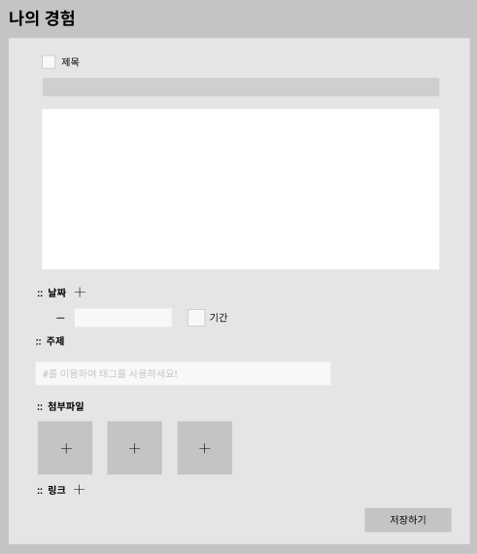
화면 설계서(HM-EXP-02)
PATH | 나의 경험 > 초기 작성 화면
Page no. | HM-EXP-02
Function Description
1 | ‘텍스트 입력 영역’ 사용자의 경험을 자유롭게 입력하는 영역이다.
2 | ‘날짜’ 설정 영역 해당 경험의 날짜(시점 or 기간)을 표시한다.
3 | ‘주제’ 설정 영역 해당 경험을 표현하는 주제어를 사용자가 자유롭게 설정한다.
4 | ‘첨부파일’ 설정 영역 클릭 시, 사용자의 로컬 파일에 있는 이미지, 동영상을 첨부할 수 있다.
5 | ‘링크’ 설정 영역 클릭 시, 입력창이 생성되며 동영상, 웹사이트의 url을 입력하고 링크를 걸 수 있다.
A
1
Button Description
A | ‘제목’ 체크 박스 클릭 시, 제목 입력창이 활성화되고 제목을 입력할 수 있다 (제목은 옵션) 체크 해제 시 제목 입력창이 disable 된다.
B | ‘기간’ 체크 박스 해당 경험의 날짜를 시점으로 표시할지, 기간 형식으로 표시할 지 결정한다. 체크 시, 기간을 나타낼 수 있도록 기간 입력창이 두 개가 설정된다
C | ‘저장하기’ 버튼 클릭 시, 입력한 모든 내용을 저장하고 나의 경험 > 답변 완료 [HM-EXP-04] 페이지로 이동한다.
2
B
3
4
5
C
Notes:
F,G,H수정

Slide 28
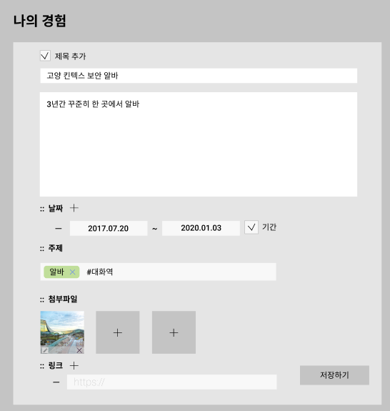
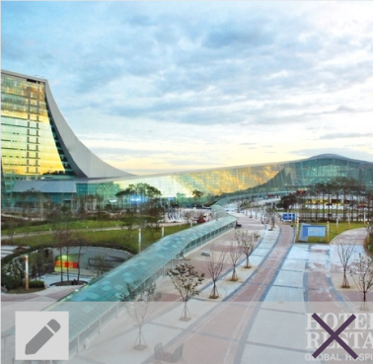
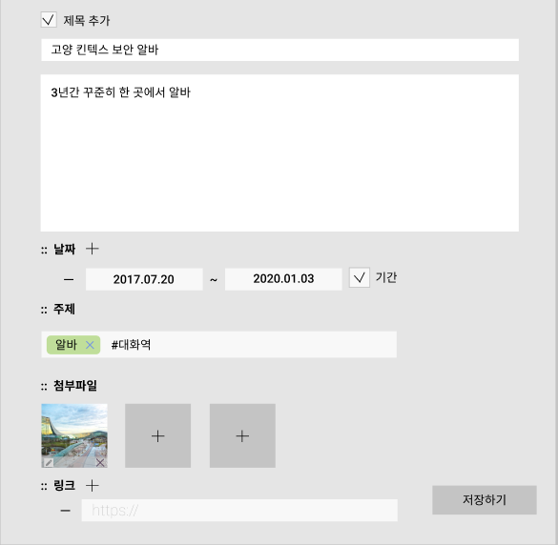
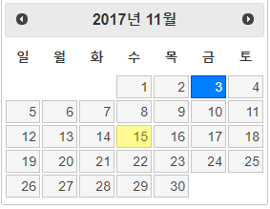
화면 설계서(HM-EXP-03)
PATH | 나의 경험 > 작성 화면
Page no. | HM-EXP-03
Button Description
A | ‘날짜’ 요소 추가 버튼 클릭 시, 작성한 경험의 날짜 요소가 추가된다. 클릭할 때마다 하나씩 추가된다.
B | ‘날짜’ 요소 삭제 버튼 클릭 시, 해당 경험의 날짜 요소가 삭제된다.
C | ‘주제어 입력 영역’ 키보드로 ‘#’을 쓴 뒤 주제어를 작성하고 enter 키를 누르면 주제어가 태그 형식으로 입력 영역 안에 표시 된다. 태그 박스 안에 ‘X’는 태그 삭제 버튼이다. 클릭 시 태그가 삭제된다.
D | ‘이미지’ 추가 박스 + 를 클릭해서 첨부하도록 유도
E | ‘링크’ 요소 추가 버튼 클릭 시, 링크 요소가 하나씩 추가된다.
F | ‘링크’ 요소 삭제 버튼 클릭 시, 링크 요소가 삭제 된다
G | ‘링크’ 텍스트 입력 영역 영상 등의 url 경로를 작성한다.
A
B
<날짜 상세 화면>
<이미지 상세 화면>
C
D
E
F
G
이미지 수정
이미지 삭제
Notes:
제목 추가 => 제목 으로 수정
처음부터 입력창은 보이되, 회색 배경에 disable 한 상태
‘제목’ 체크하면 입력창이 흰색 배경으로 바뀌면서 able한 상태가 됨.

Slide 29
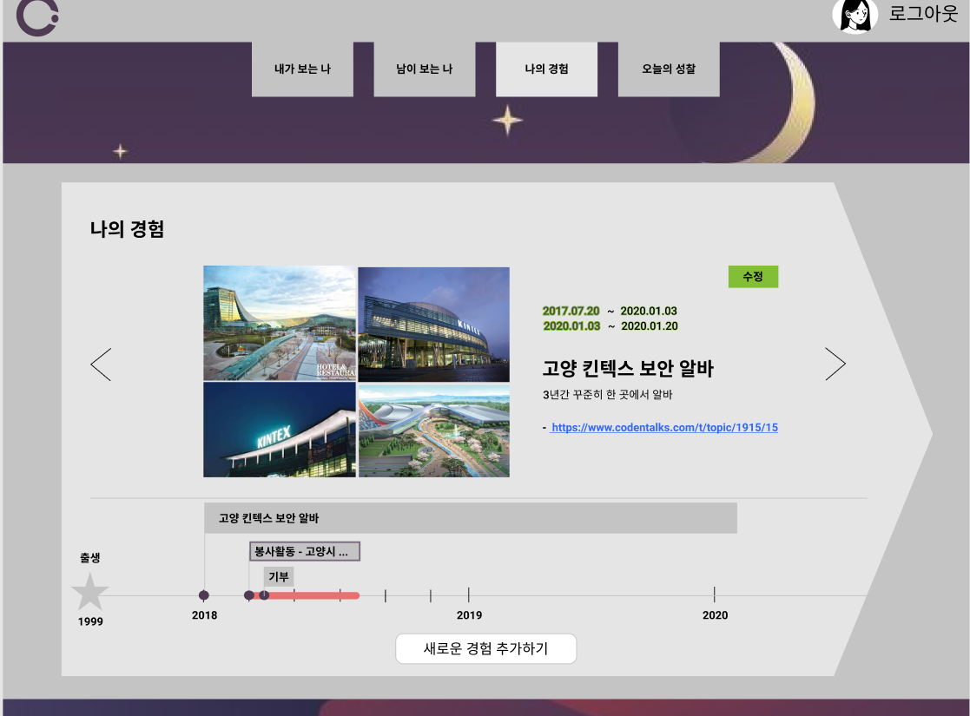
화면 설계서(HM-EXP-04)
PATH | 나의 경험 > 완료 화면
Page no. | HM-EXP-04
Function Description
1 | ＊ 해당 경험에 첨부한 이미지, 동영상, 링크(미리보기) - 최대 4개
2 | 해당 경험의 날짜 정보 복수 날짜 가능
3 | 해당 경험의 추가한 제목(옵션)
4 | 해당 경험의 작성한 주요 컨텐츠
5 | 해당 경험에 추가한 링크 url 주소 새 페이지를 생성하면서 바로 이동 가능.
6 | 전체 경험한 요소들 수직선 상에 표시.
7 | 시간 순 대로, 해당 경험 바로 이전 경험으로 이동
8 | 시간 순 대로, 해당 경험 바로 다음 경험으로 이동
9 | 해당 경험 수정 - 클릭 시. 컨텐츠 수정을 위해서 나의 경험 > 작성 화면 (HM-EXP-03) 페이지로 이동
1
9
7
2
8
3
4
5
6

Slide 30
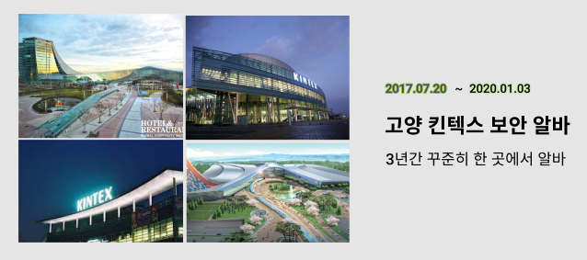
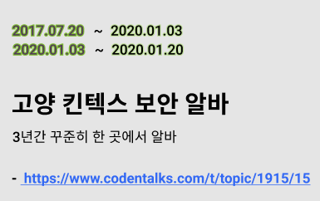
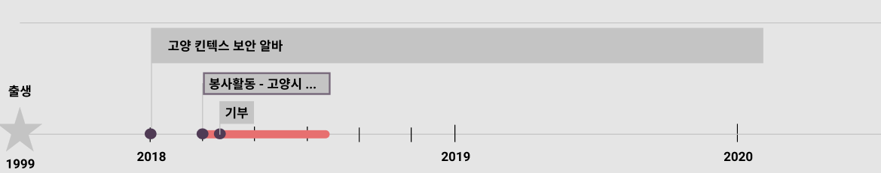
화면 설계서(HM-EXP-04)
PATH | 나의 경험 > 완료 화면
Page no. | HM-EXP-04
이미지 요소 4 개
날짜 요소 여러 개
링크 추가 시
여러 개의 경험 추가 시

Slide 31
오늘의 성찰

Slide 32
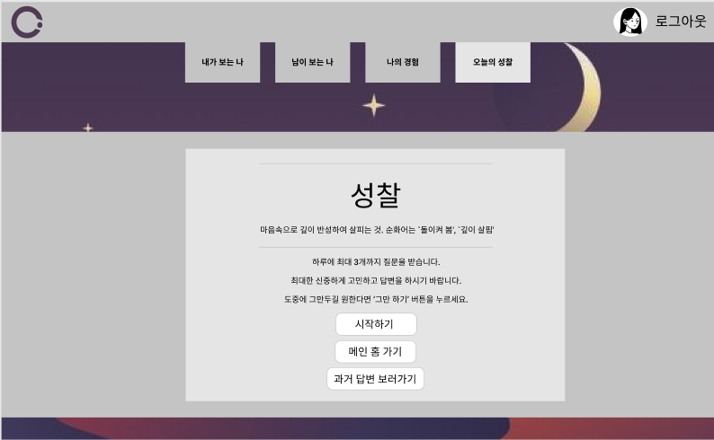
화면설계서(HM-RF-01)
PATH | 오늘의 성찰 > 초기 화면
Page no. | HM-RF-01
Function Description
1 | ＊ ’오늘의 성찰’. 페이지 타이틀 텍스트
2 | ’오늘의 성찰’, 페이지 컨텐츠 페이지에 대한 간단한 안내를 한다.
Button Description
A | ‘시작하기’ 버튼 클릭 시, 오늘의 성찰 > 작성화면 [HM-RF-02]) 으로 이동한다.
B | ‘메인 홈 가기’ 버튼 클릭 시 Main [HM-01] 페이지로 이동한다.
C | ‘과거 답변 보러가기’ 버튼 클릭 시, 오늘의 성찰 > 히스토리 [HM-RF-05] 페이지로 이동한다.
1
2
A
B
C

Slide 33
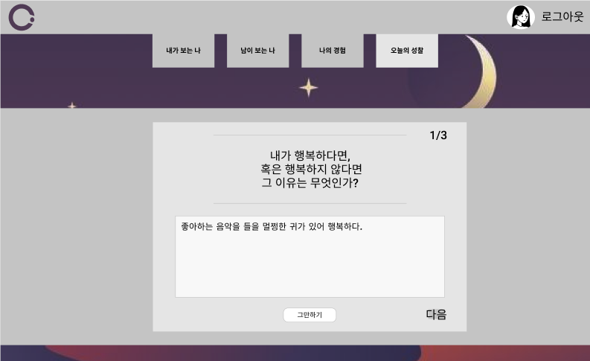
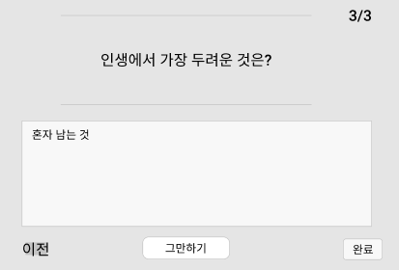
화면설계서(HM-RF-02)
PATH | 오늘의 성찰 > 작성 화면
Page no. | HM-RF-02
Function Description
1 | ＊ ’오늘의 성찰’. 질문 영역 - 질문을 조금 큰 텍스트로 띄운다.
2 | ’오늘의 성찰’, 페이지 수 안내 - 현재 질문의 번호 / 전체 질문 개수
3 | 답변 입력 영역
D
E
2
1
Button Description
A | ‘‘다음’ 버튼 답변이 작성 안 되어 있으면 ‘넘어가시겠습니까?’ 라는 팝업창이 뜬다 => 확인 클릭 : 다음 질문 페이지로 이동 취소 클릭 : 현재 페이지 그대로 유지 답변 작성 완료 후 클릭 시, 다음 질문 페이지로 이동한다.
B | ‘이전’ 버튼 클릭 시, 이전 질문 페이지로 이동한다.
C | 완료’ 버튼 마지막 질문 페이지에 보이는 버튼 클릭 시, 오늘의 성찰 > 확정 화면[HM-RF-03] 페이지로 이동한다
D | 헤더 클릭 시, 탈출 팝업창을 띄운다.
E | ‘오늘의 성찰’ 페이지 이외의 영역 클릭 시, 탈출 팝업창을 띄운다.
3
A
<팝업창>
넘어가시겠습니까?
오늘의 성찰’ 의 질문은 하루 3개만 업로드 하며, 하루에 한 번만 시도할 수 있다.
확인
취소
B
C
Notes:
오늘의 성찰 => 임시 저장 없애기.
모든 페이지에서, ‘다음’ 누를때 답변이 작성 안 되어 있으면 작성 안하고 넘어가시겠습니까? 라는 팝업창이 뜬다.

Slide 34
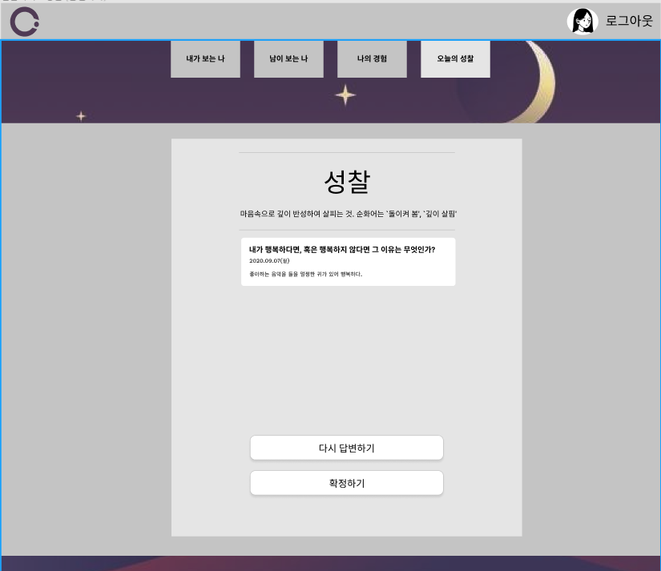
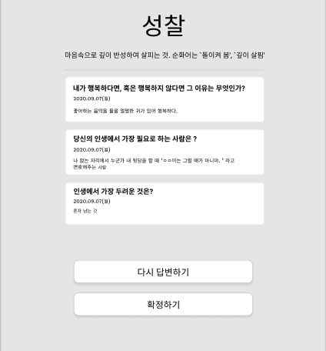
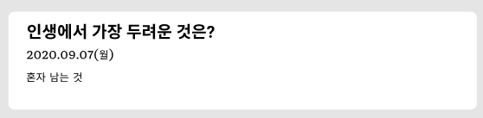
화면설계서(HM-RF-03)
PATH | 오늘의 성찰 > 확정 화면
Page no. | HM-RF-03
Function Description
1 | ＊ ’오늘의 성찰’. 확정 페이지 타이틀
2 | 답변 리스트 사용자가 작성한 답변을 질문 하나 당 박스에 담아서 리스트로 보여준다. 박스에는 ‘오늘의 성찰 질문’, ‘답변한 날짜’, 답변 내용’ 이 출력된다
Button Description
A | ‘다시 답변하기’ 버튼 클릭 시, 그동안 작성했던 모든 답변이 사라지고 첫 질문부터 다시 돌아가 작성한다. 오늘의 성찰 > 작성화면 [HM-RF-02]) 으로 이동한다.
B | ‘확정하기 ‘ 버튼 클릭 시, 사용자의 답변을 저장하고 오늘의 성찰 > 완료 화면[HM-RF-04] 페이지로 이동한다.
1
2
<박스 상세 내용>
A
B
답변 1개인 채로
완료하기를 누르거나, 그만하기를 누른 모습
답변 3개를 모두 작성하고
완료하기를 누르거나, 그만하기를 누른 모습
Notes:
다시 답변하기 > 작성했던 모든 답변이 사라지고, 첫 질문부터 다시 돌아가 작성한다. (모든 페이지에서도 적용)

Slide 35
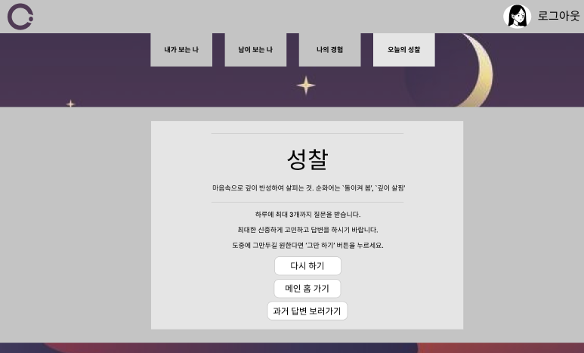
화면설계서(HM-RF-04)
PATH | 오늘의 성찰 > 완료 화면
Page no. | HM-RF-04
Function Description
1 | ＊ ’나의 경험’. 페이지 타이틀 텍스트
2 | ’나의 경험’, 타임 라인 사용자가 추가한 경험을 GUI 형태로 표시해준다. 사용자의 출생일부터 시작해서 왼쪽 -> 오른쪽 방향으로 수직선이 뻗는다. 드래그로 스크롤이 가능하다.
Button Description
A | ‘다시 하기’ 버튼 해당 시점에 작성했던 답변은 모두 삭제된다. 0시가 넘으면, 새로운 질문 3개로 업데이트 되며 완료 화면 = 처음 화면이다. 0시 기준으로, 이전에 이미 답변했을 경우 보이는 버튼 클릭 시 오늘의 성찰 > 작성화면 [HM-RF-02]) 으로 이동한다.
A

Slide 36
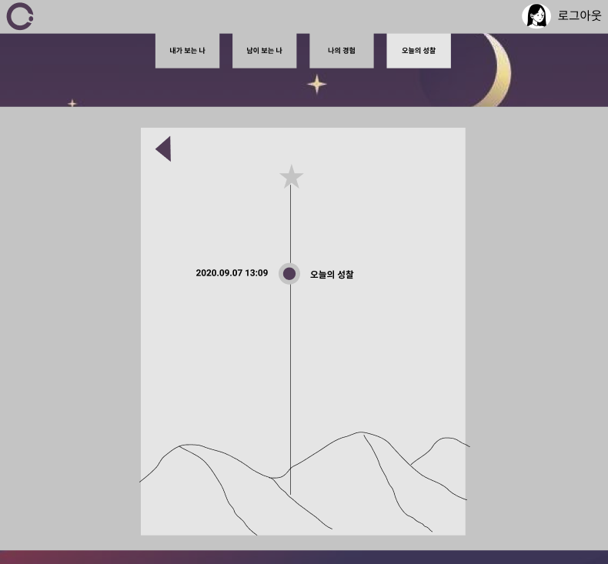

화면설계서(HM-RF-05)
PATH | 오늘의 성찰 > 히스토리
Page no. | HM-RF-05
Button Description
A | ‘홈으로 가기’ 버튼 클릭 시, 메인 홈 [HM-01] 으로 이동한다.
B | 해당 답변으로 볼 수 있는 버튼 클릭 시 나의 답변 > 뷰[HM-AS-02] 로 이동한다.. 뷰에선 내용을 수정할 수 없다.
A
B

Slide 37
나의 답변

Slide 38
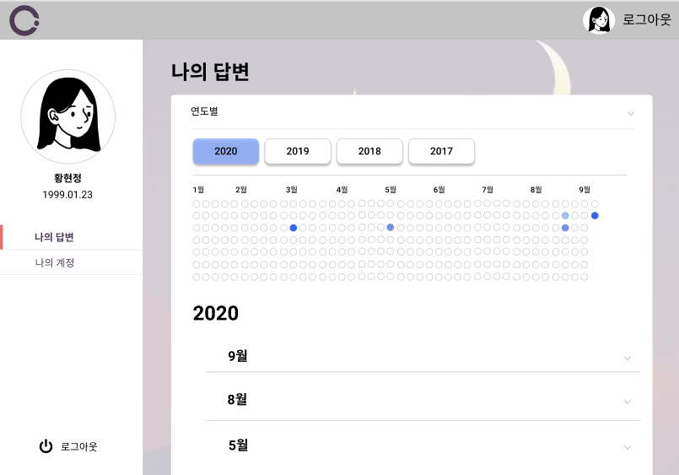
화면설계서(HM-AS-01)
PATH | 나의 답변
Page no. | HM-AS-01
Function Description
1 | 답변 이력이 있는 날짜 표시 Github의 커밋 트리를 참고하여서 표시한다. 답변 서비스 수와 비례해서 원의 진하기를 조절한다. (답변 수가 많을 수록 원의 색이 진하다)
2 | 해당 페이지에서 표시하는 답변들의 연도(年)를 나타낸다 1.에서 클릭한 연도가 표시된다고 보면 된다..
3 | 해당 연도에, 작성한 답변들의 월(月)을 표시한다. 월을 클릭하면, 정확한 일(日)을 표시하면서 그 옆에 해당 날짜에 답변한 질문 주제들을 버튼 형태로 표시한다.
C
1
Button Description
A | ‘나의 계정’ 탭 클릭 시, 나의 계정[HM-AC-01] 페이지로 이동.
B | 로그아웃 버튼 클릭 시, 로그아웃 된 메인 [HM-02] 페이지로 이동한다.
C | ‘0000’ 연도 버튼 답변 이력이 존재하는 연도만 선별해서 표시한다. 클릭 시, 해당 연도에 답변한 내용들만 페이지에 표시한다
A
2
3
B

Slide 39
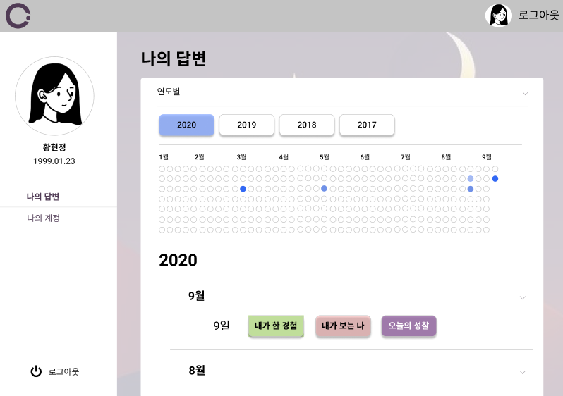
화면설계서(HM-AS-01)
PATH | 나의 답변
Page no. | HM-AS-01
Function Description
1 | 해당 날짜에 답변한 질문 주제들 버튼 형식으로 되어 있다.
Button Description
A | ‘딥변 뷰’ 버튼 클릭 시, 나의 답변 > 뷰[HM-AS-02] 페이지로 이동.
1
A

Slide 40
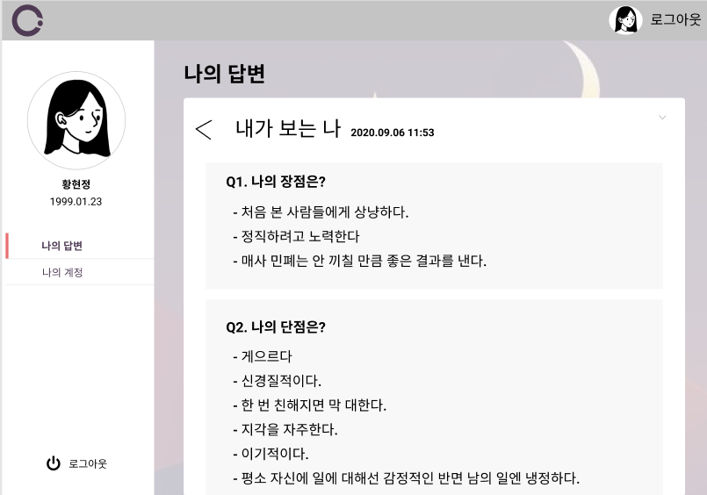
화면설계서(HM-AS-02)
PATH | 나의 답변 > 뷰
Page no. | HM-AS-02
Function Description
1 | 뷰 페이지의 타이틀 ‘나의 답변’ 페이지에서 선택한 주제 블록의 타이틀을 표시한다.
2 | 해당 답변을 작성한 년/월/일/시:분
3 | 답변의 상세 내용 질문을 bold체로 나타내고, 그 하단에 해당 질문에 대한 답변을 표시한다.
A
1
2
3
Button Description
A | 뒤로가기 버튼 클릭 시, 나의 답변 [HM-AS-01] 페이지로 이동

Slide 41
계정

Slide 42
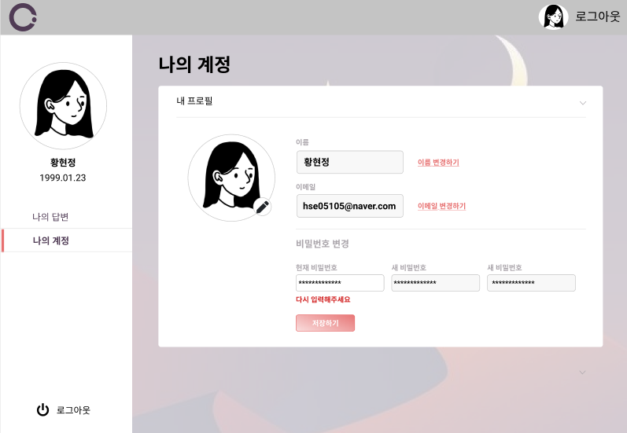

화면설계서(HM-AC-01)
PATH | 프로필 > 계정
Page no. | HM-AC-01
Function Description
1 | ＊ 내 계정 정보 - 회원 프로필 사진, 이름, 생년월일을 표시한다.
2 | - 이름 입력창
3 | 이메일 입력창
4 | 비밀번호 변경 창 현재 비밀번호를 작성하고, 변경할 비밀번호를 두 번 작성한다. 우측의 두 비밀번호가 일치하는지 확인한다.
1
2
D
3
D
Button Description
A | 로그아웃 버튼 클릭 시, MainLogout [HM-02] 페이지가 표시된다
B | 이미지 삭제 현재 저장된 이미지 정보를 삭제하고 default 이미지로 대체한다.
C | 이미지 수정 로컬 파일이 열리며, 이미지를 설정할 수 있다.
D | ‘이름’, ‘이메일 변경하기’ 버튼 입력창이 하얀 배경 색상을 띄면서 이름, 이메일을 수정할 수 있다. 실제 수정 적용은 내 프로필 하단 ‘저장하기’ 버튼을 눌러야 적용된다.
E | ‘저장하기’ 버튼 클릭 시, 상단의 모든 변경 내용을 저장한다. 변경 내용이 있을 때 활성화 된다.
B
C
4
E
A

Slide 43
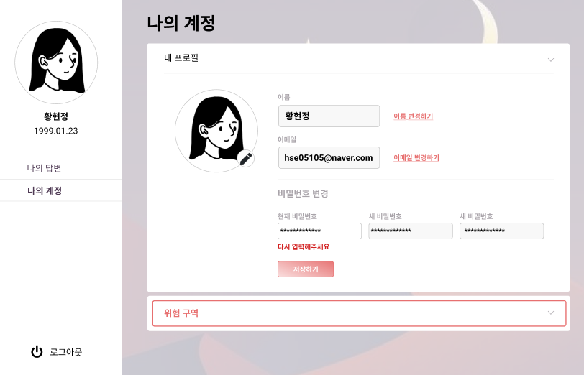

화면설계서(HM-AC-01)
PATH | 프로필 > 계정
Page no. | HM-AC-01
비밀번호 오류 시, 입력창 하단에 error msg
‘저장하기’ 버튼 비활성화 .ver
변경 정보가 하나라도 있을 경우,/
‘저장하기’ 버튼 활성화

